Slide 1
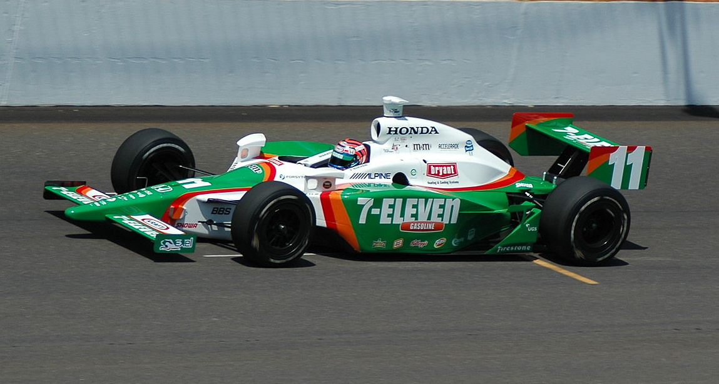
Denken lernen – Probleme lösen (DLPL)
Das schnellste Rennauto
WeDo 2.0 - Lernkarten
Carey Akin | CC BY-SA 2.0
https://padlet.com/hauser/rennauto
Das Lernmaterial Das schnellste Rennauto wurde im Rahmen des DLPL-Projekts 2017 von DaVinciLab erstellt und steht unter einer Creative Commons-Namensnennung-Weitergabe unter gleichen Bedingungen-International-4.0-Lizenz kostenlos zur Verfügung.

Slide 2
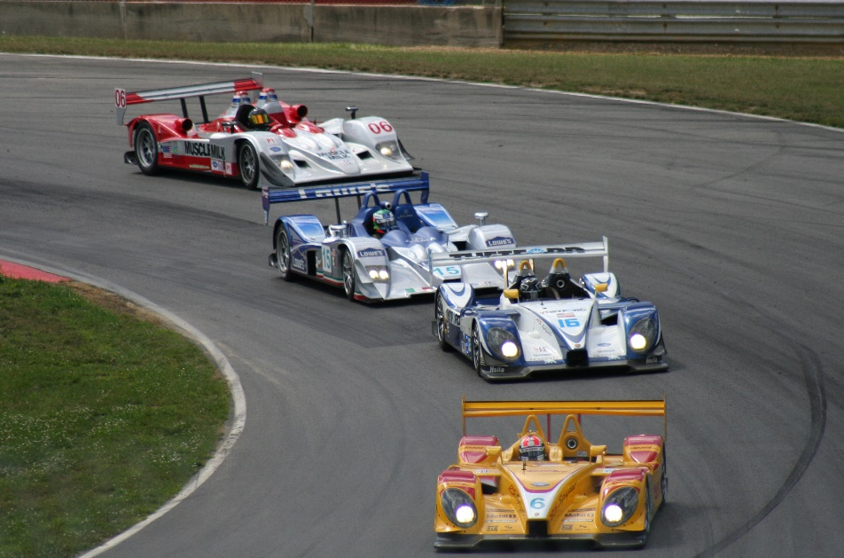
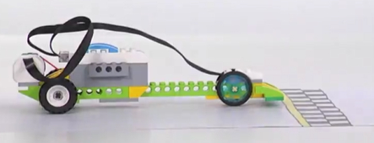
Das Rennauto
In diesem Projekt lernst Du -
Welche wichtigen Teile ein Auto hat
Ein Rennauto aus Lego zu bauen und fahren zu lassen
Das Auto umbauen und beobachten, ob es schneller oder langsamer wird
Das Programm zu testen und zu verbessern.
Das schnellste Auto vorstellen

Slide 3



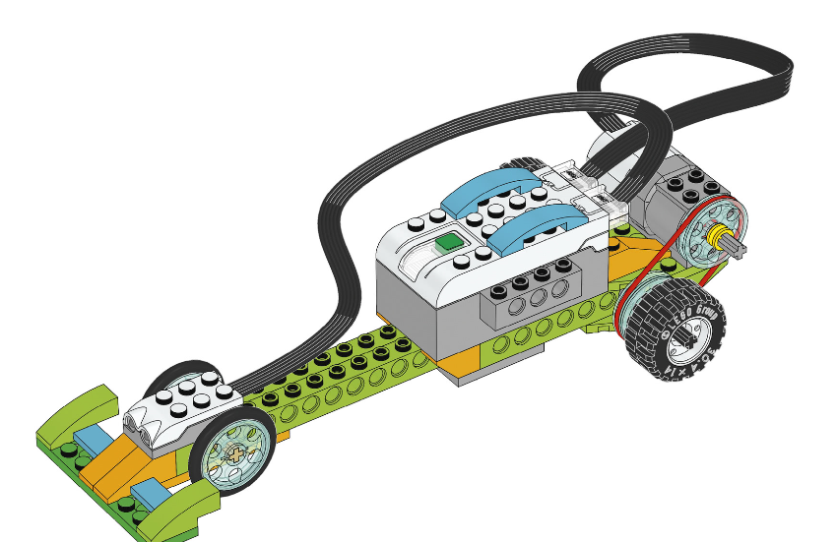
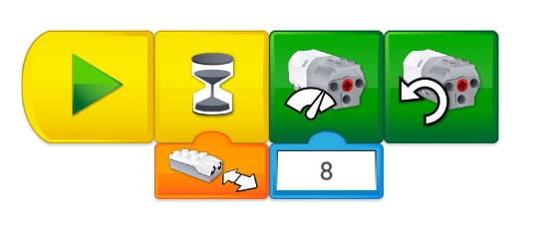
Quest 1a – Das Auto bauen
  Das Geländefahrzeug bauen
    öffnet die WeDo 2.0 App am iPad
    öffnet das geführte Projekt Geschwindigkeit
    Klickt weiter bis die Anleitung erscheint
    Baut das Auto nach der Anleitung
    Wenn ihr fertig seid, markiert euch am Boden Start und Ziel für eure Rennstrecke
    schreibt die Befehle für euer Rennauto
  Kann euer Fahrzeug vorgegebene Distanzen fahren?
      Stellt euer Fahrzeug auf die Startlinie
      Startet euer Auto mittels Handzeichen
      Messt mit der Stoppuhr, wie viele Sekunden das Auto für die ganze Strecke braucht
      Macht ein Foto von eurem Auto (App)
      Beantwortet die Fragen zu „Das haben wir gelernt“
      auf der Quest 1b Karte

Slide 4





Quest 1b
Das haben wir gelernt
  Das braucht ihr
    WeDo 2.0 Baukasten
    iPad
    Stoppuhr
Was bedeuten die Befehle?
Das fällt uns noch auf!
Meine Messergebnisse
Wieviele Sekunden ist das Auto gefahren?
Messung 1
Messung 2
Messung 3
Messung 4
Messung 5

Slide 5


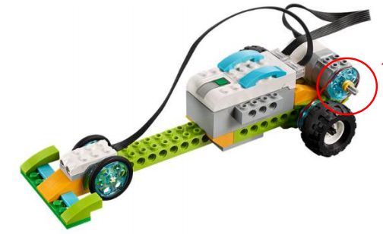

Quest 2a – Baue dein Auto um
  Verändert euer Fahrzeug
    Tausche die kleinen Räder gegen die großen
    Ändere die Größe der Antriebsrolle
    Ändere die Motorleistung
  Wird das Auto schneller oder langsamer?
    Miss nach jeder Änderung wieder die Sekunden, die das Auto für deine Rennstrecke braucht
    Hat das Auto mehr oder weniger Sekunden gebraucht? Ist es schneller oder langsamer geworden?
    Lasst euer Auto auch immer wieder gegen die Autos der anderen Gruppen um die Wetter fahren
Was müsst ihr umbauen?
Räder tauschen
Gummiring vom blauen auf das gelbe Rad umspannen
Ändere diese Zahl, um die Motorleistung zu ändern

Slide 6
Quest 2b
  Das braucht ihr
    WeDo 2.0 Baukasten
    iPad
    Stoppuhr
Meine Messergebnisse
Wie viele Sekunden ist das Auto gefahren?
Änderung | Sekunden | Schneller oder langsamer

Slide 7
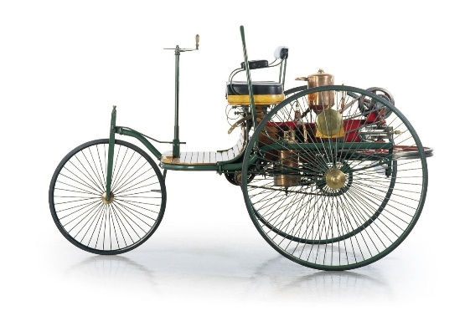
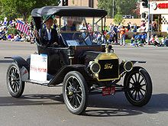
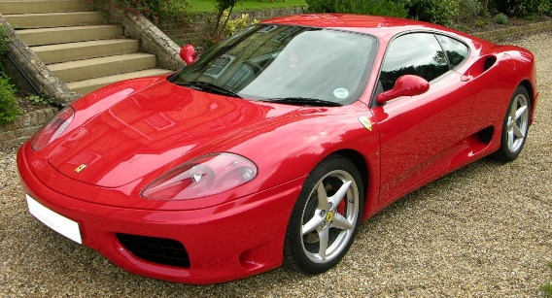
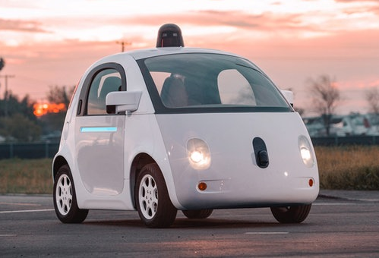
Quest 3a – Baue das schnellste Auto
  Ihr könnt nun euer Rennauto verändern oder ganz neu bauen
    Dabei soll das Auto so schnell wie möglich fahren
    Es soll auch cool und hübsch ausschauen
    Lasst euer Auto mit den Autos der anderen Gruppen um die Wette fahren
      Alle Befehle, die ihr braucht, kennt ihr schon
      Ihr habt gelernt, wie man ein Auto so bauen kann, dass es schneller oder langsamer fährt
      Nehmt euch alte oder neue Automodelle als Vorlage (Bilder rechts)
  Präsentiert eure Ergebnisse
    Stellt der Klasse eure Ideen für das perfekte Auto vor!
    Beantwortet dazu die Fragen auf der Quest 3b Karte.

Slide 8
Quest 3b
Ideen zum Auto der Zukunft
  Das braucht ihr
    WeDo 2.0 Baukasten
    iPad
Was werden Autos in der Zukunft können?
Hat euch der Workshop gefallen? ☺ 😐 ☹
Das habe ich mir gemerkt:
Wichtiger Befehl | Das führt er aus
Eure Präsentation
Stellt eure Ideen vor!
Was macht unser Auto besonders?
Wie haben wir dafür gesorgt, dass es besonders schnell fährt?

